Slide 1
2
0
1
9
辽宁省科技厅专家征集操作指南

Slide 2
1
专家申报流程
2
账号注册
3
专家申报
目录
4
单位提交
5
初审审核

Slide 3
1
专家申报流程

Slide 4
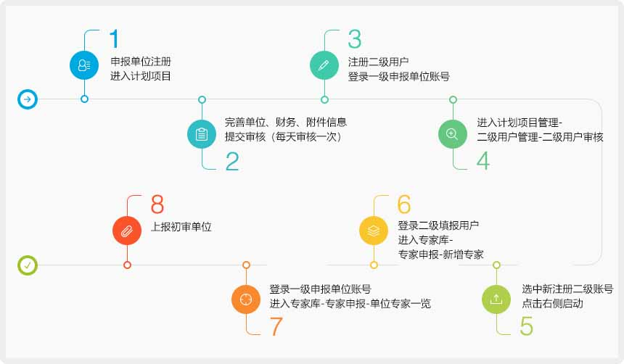
01.专家申报流程
辽宁省科技厅

Slide 5
2
账号注册

Slide 6
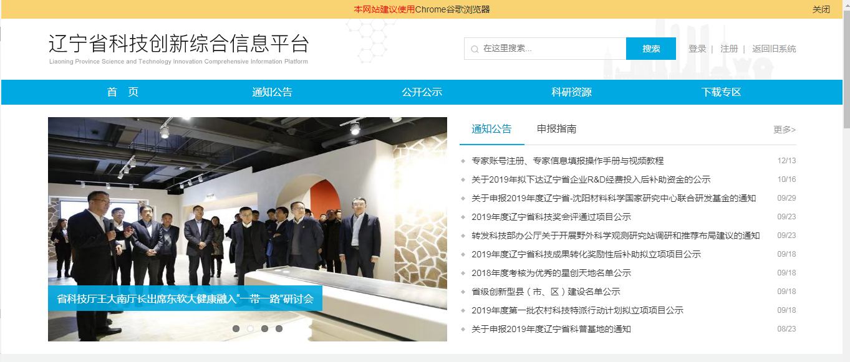
01.一级账号注册
辽宁省科技厅
登录辽宁省科技创新综合信息平台（http://218.60.151.64/web/），点击右上角“注册”，进入注册页面

Slide 7
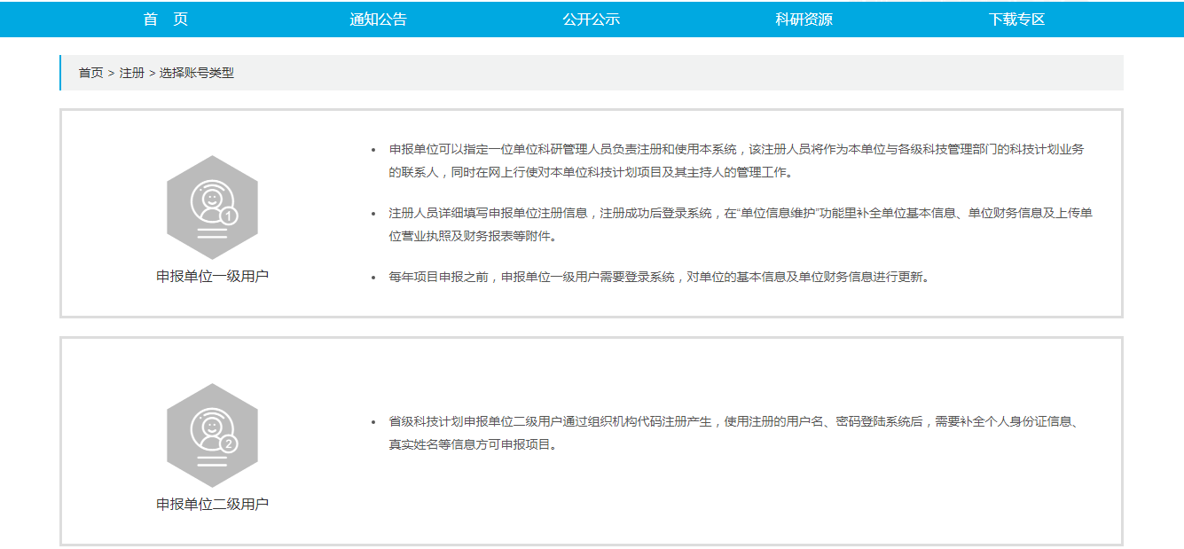
01.一级账号注册
辽宁省科技厅
进入注册页面后现选择“申报单位一级用户”。

Slide 8
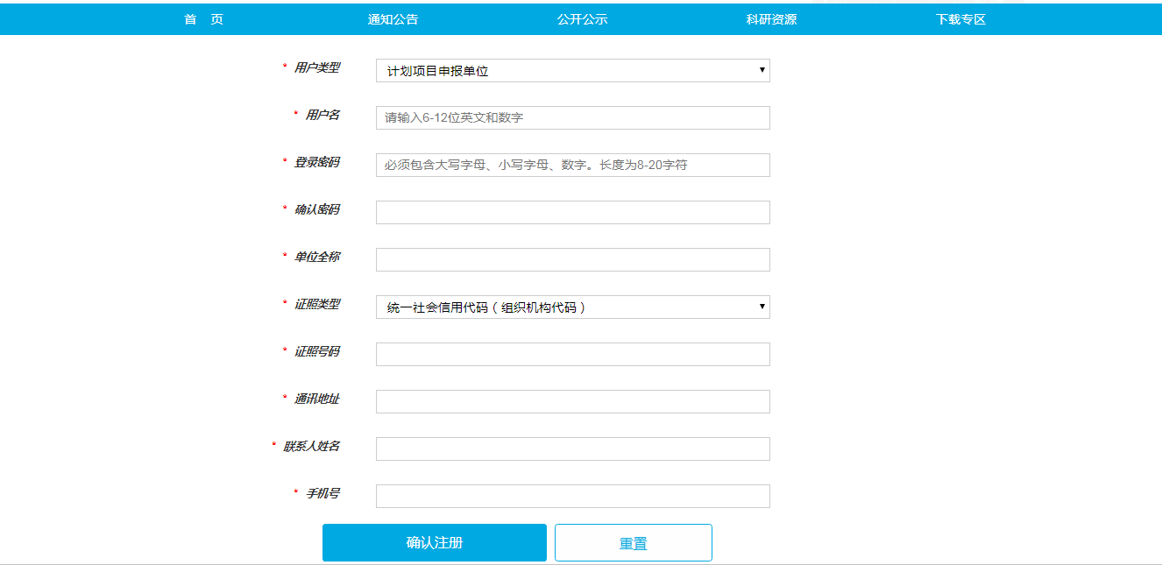
01.一级账号注册
辽宁省科技厅
进入 “申报单位一级用户”页面后，根据要求维护相应信息，点击“确认注册”。

Slide 9
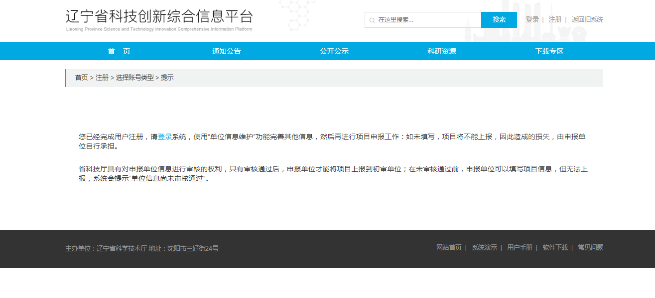
01.一级账号注册
辽宁省科技厅
注册成功后，点击右上角“登录”。

Slide 10
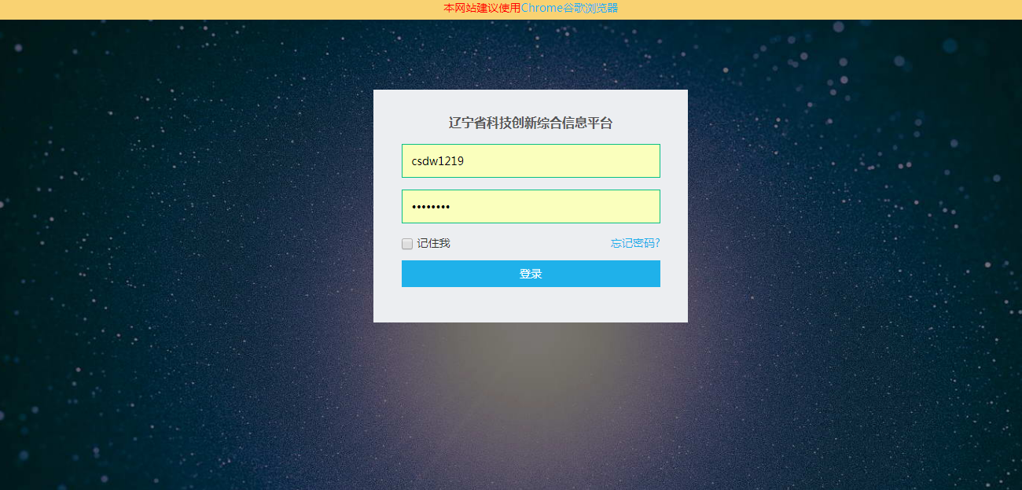
01.一级账号注册
辽宁省科技厅
在登录页面输入账号、密码进行登录。

Slide 11
01.一级账号注册
辽宁省科技厅
进入平台后选择“计划项目管理系统”。

Slide 12
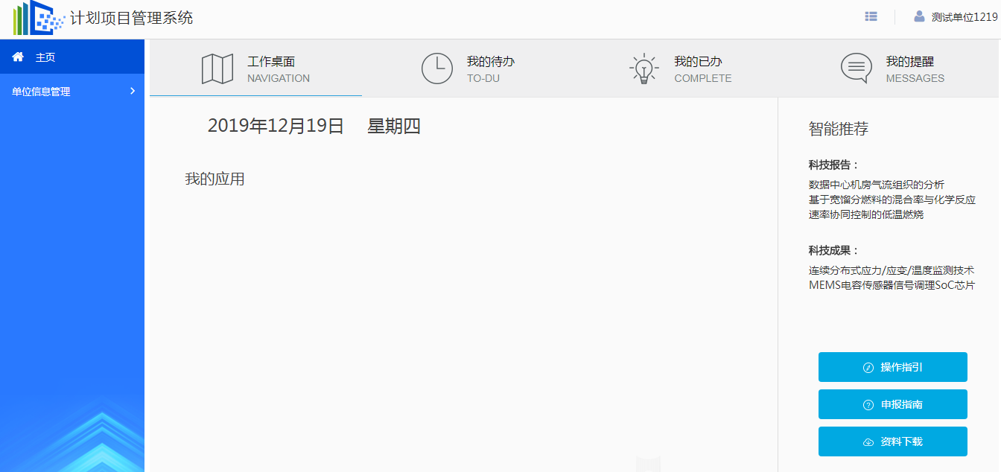
01.一级账号注册
辽宁省科技厅
进入计划项目管理系统后，点击 “单位信息管理”菜单。

Slide 13
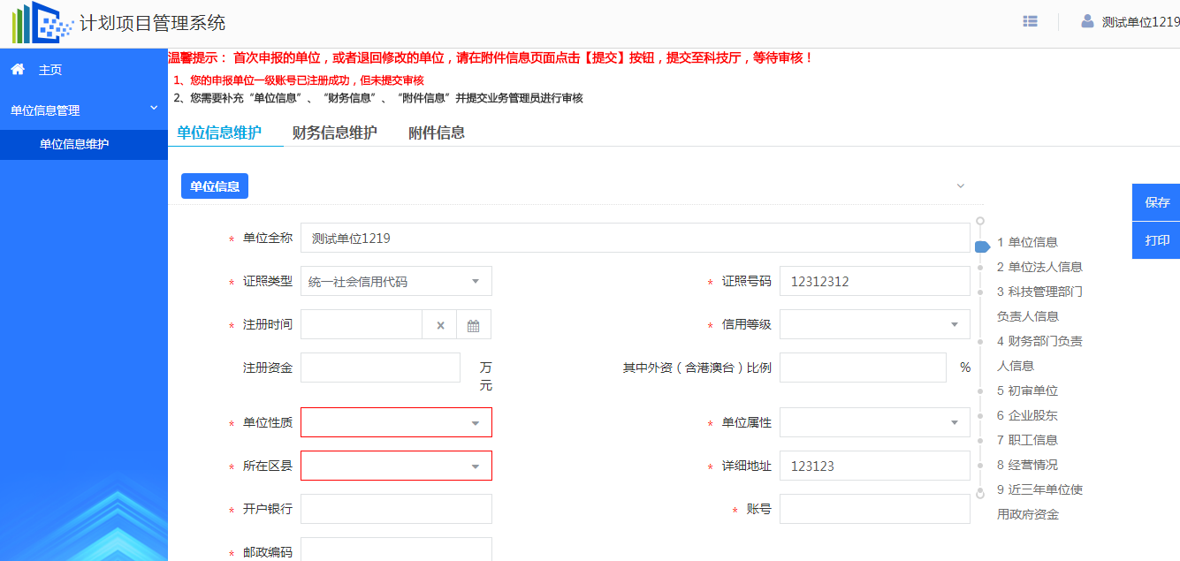
01.一级账号注册
辽宁省科技厅
进入“单位信息维护”后，将单位信息、财务信息与附件信息维护完成后，点击提交后等待初审单位审核。

Slide 14
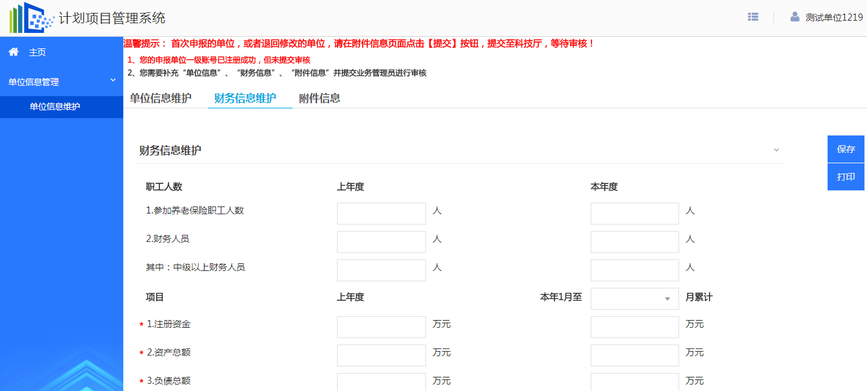
01.一级账号注册
辽宁省科技厅
进入“单位信息维护”后，将单位信息、财务信息与附件信息维护完成后，点击提交后等待初审单位审核。

Slide 15
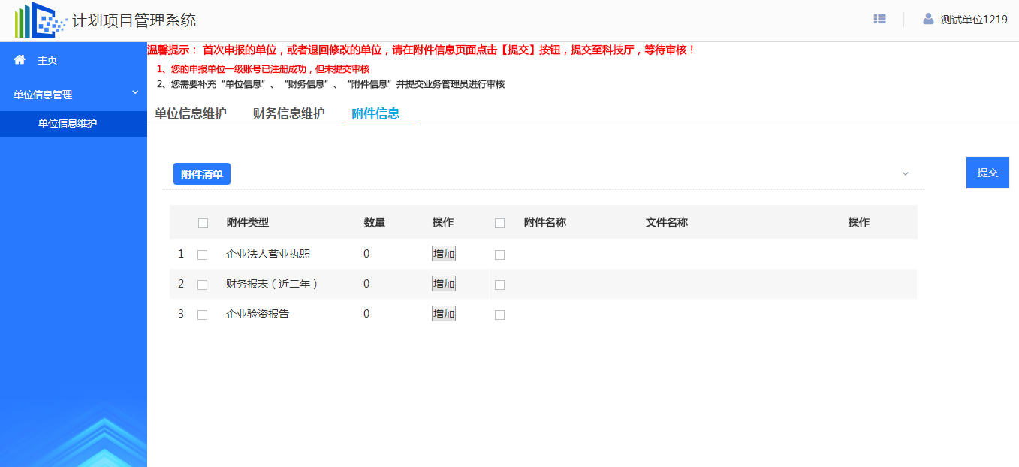
01.一级账号注册
辽宁省科技厅
进入“单位信息维护”后，将单位信息、财务信息与附件信息维护完成后，点击提交后等待初审单位审核。

Slide 16
02.二级账号注册
辽宁省科技厅
登录辽宁省科技创新综合信息平台（http://218.60.151.64/web/），点击右上角“注册”，进入注册页面

Slide 17
02.二级账号注册
辽宁省科技厅
进入注册页面后现选择“申报单位二级用户”。

Slide 18
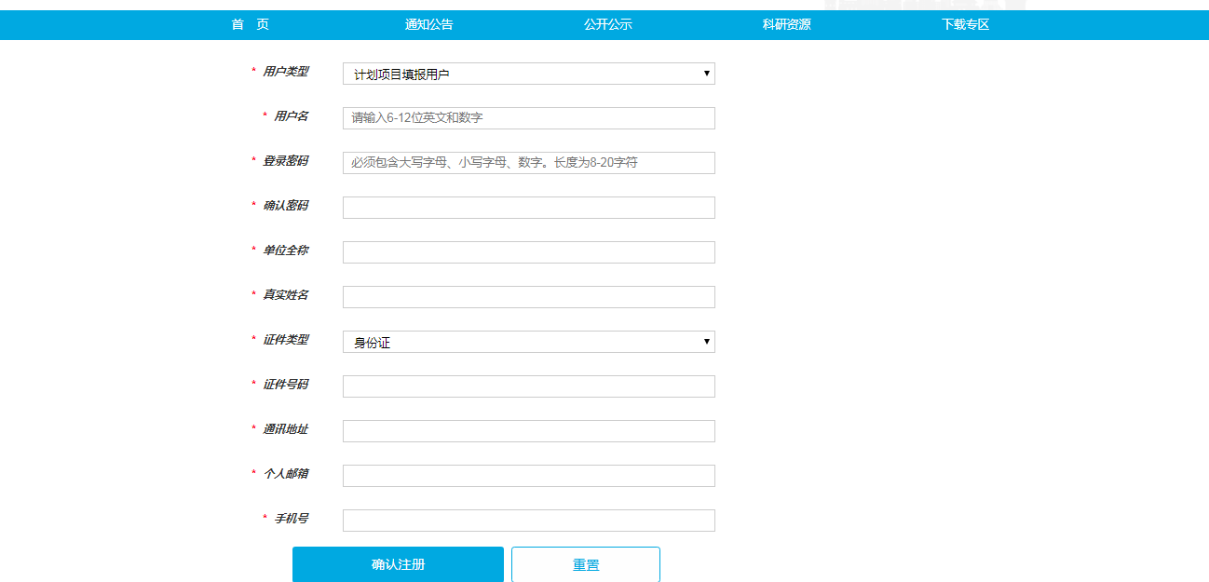
02.二级账号注册
辽宁省科技厅
进入 “申报单位一级用户”页面后，根据要求维护相应信息，点击“确认注册”后联系单位账号管理员审核。

Slide 19
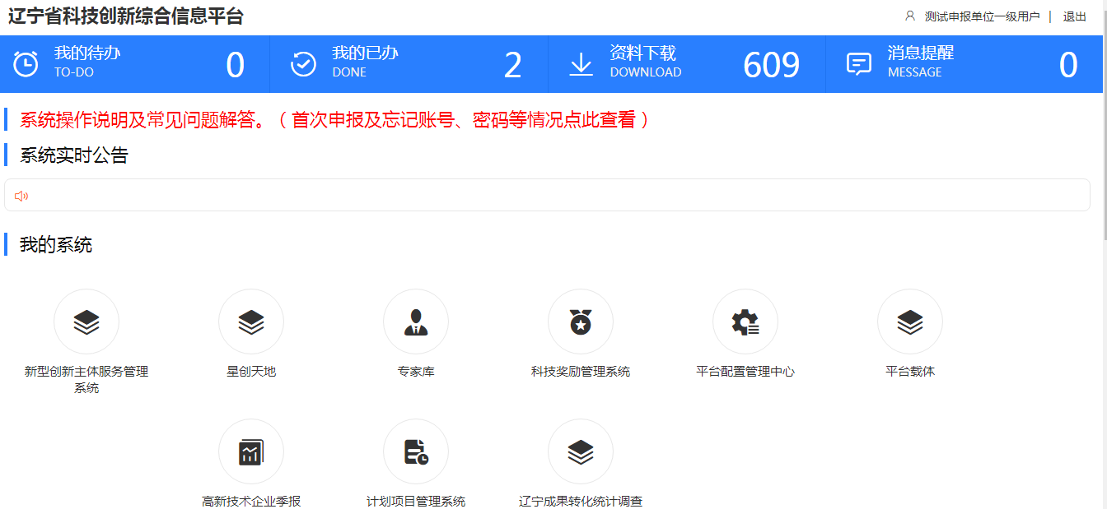
03.一级用户审批二级账号
辽宁省科技厅
一级账号审批通过后，登录账号，进入平台后选择“计划项目管理系统”。

Slide 20
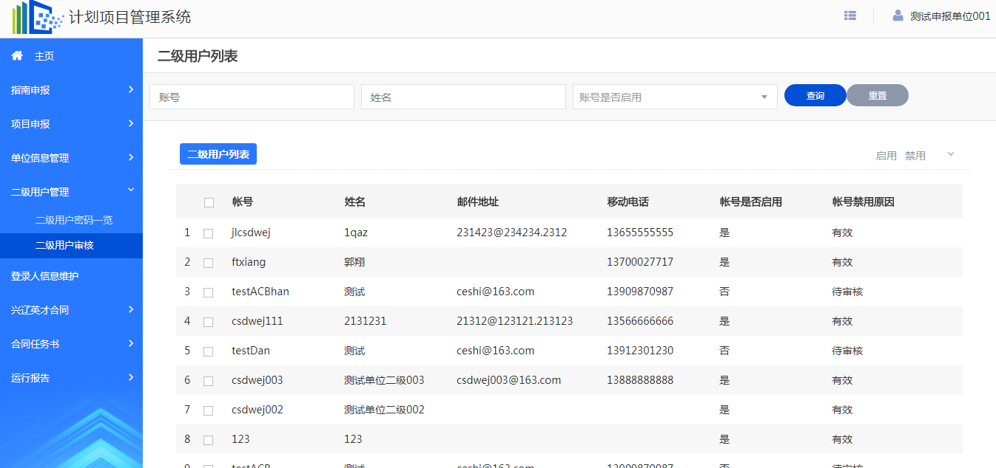
03.一级用户审批二级账号
辽宁省科技厅
进入计划项目管理系统后，点击“二级用户管理-二级用户审核”，选择列表中的二级用户后，点击右上角“启用”，完成二级用户审批。

Slide 21
3
专家申报

Slide 22
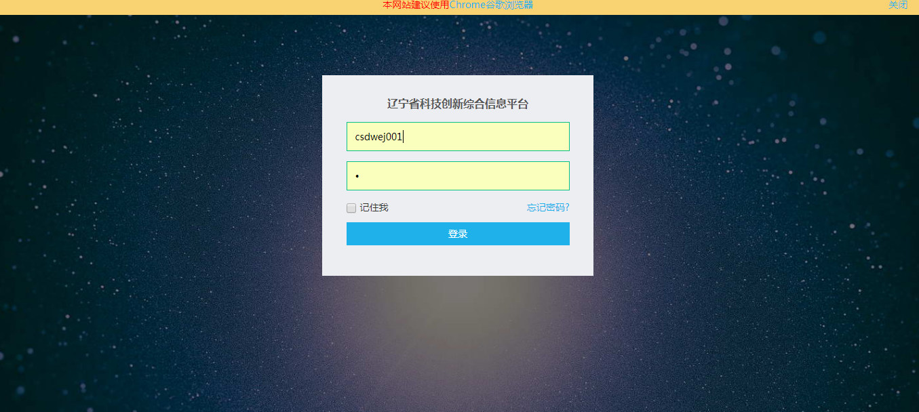
01.专家申报
辽宁省科技厅
二级用户审批通过后，进入登录页面，输入账号密码进行平台登录。

Slide 23
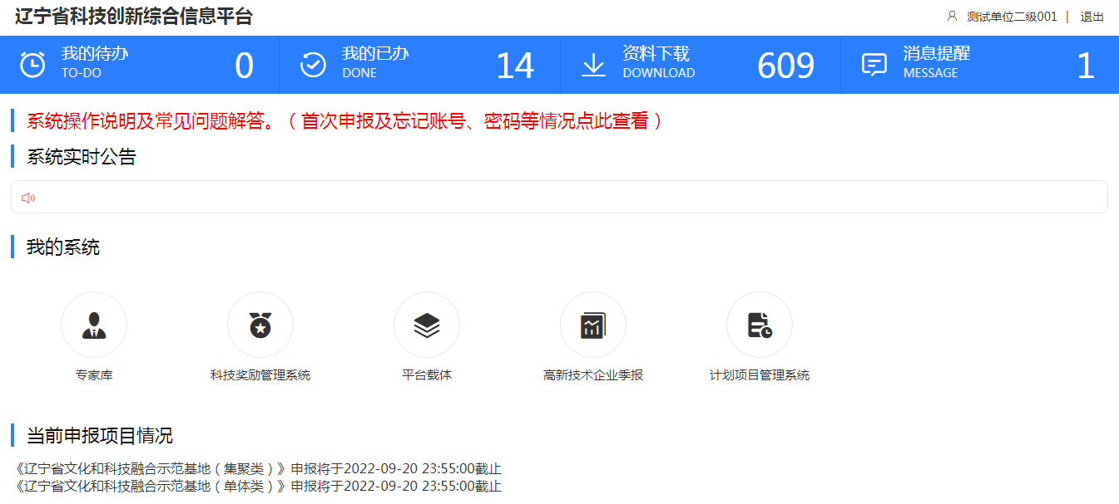
01.专家申报
辽宁省科技厅
二级用户登录平台后，选择“专家库”。

Slide 24
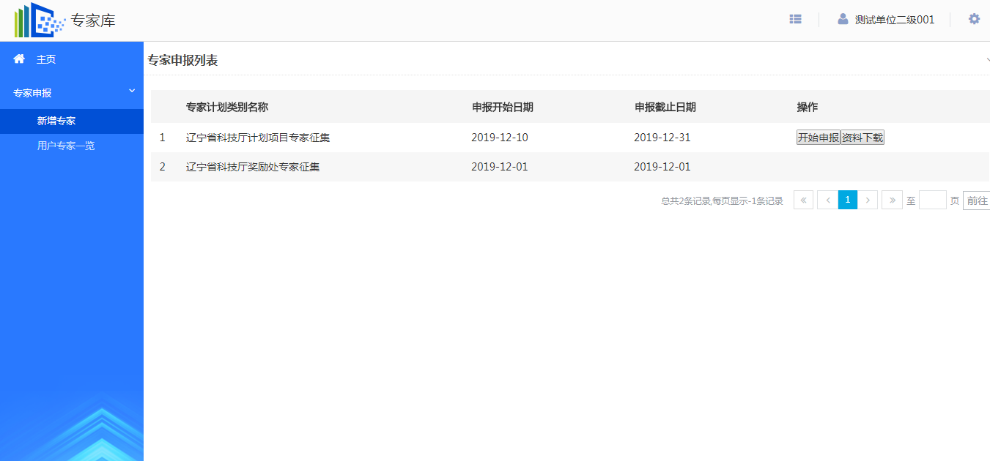
01.专家申报
辽宁省科技厅
进入专家库后，选择“专家申报-新增专家”页面后，选择辽宁省科技厅计划项目专家征集，点击后方“开始申报”按钮。

Slide 25
01.专家申报
辽宁省科技厅
进入专家库后，选择“专家申报-新增专家”页面后，选择辽宁省科技厅计划项目专家征集，点击后方“开始申报”按钮。

Slide 26
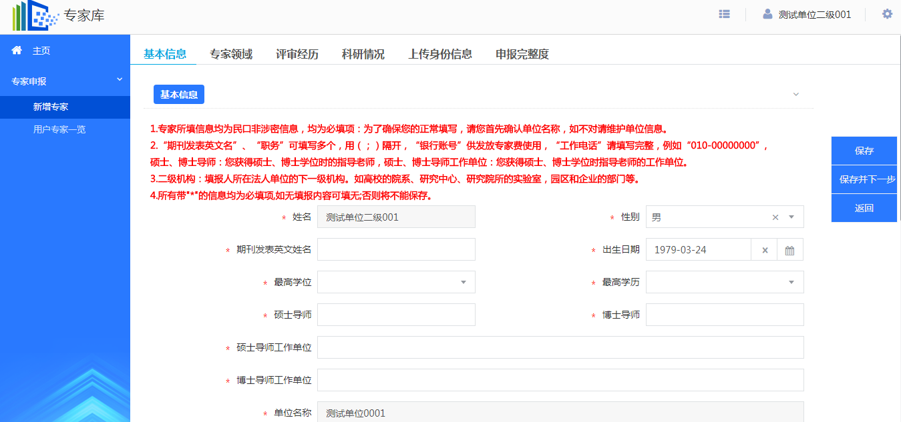
01.专家申报
辽宁省科技厅
进入申报页面后，将各个页面中的信息维护完整后点击右侧“保存”按钮。

Slide 27
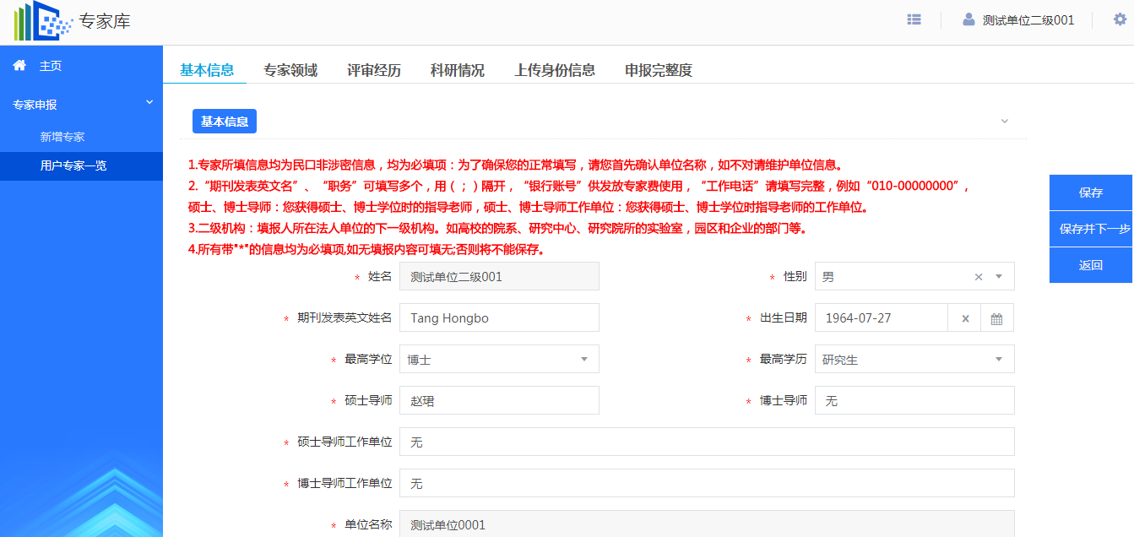
01.专家申报
辽宁省科技厅
进入申报页面后，将各个页面中的信息维护完整后点击右侧“保存”按钮。

Slide 28
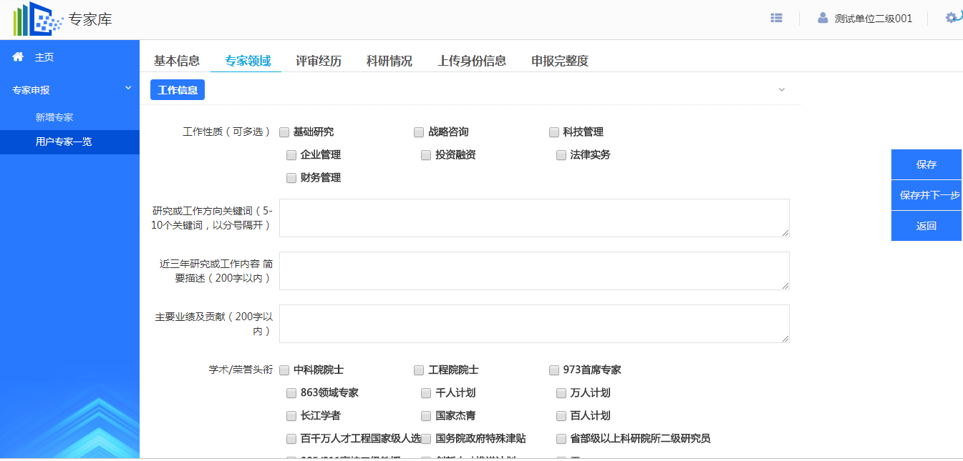
01.专家申报
辽宁省科技厅
进入申报页面后，将各个页面中的信息维护完整后点击右侧“保存”按钮。

Slide 29
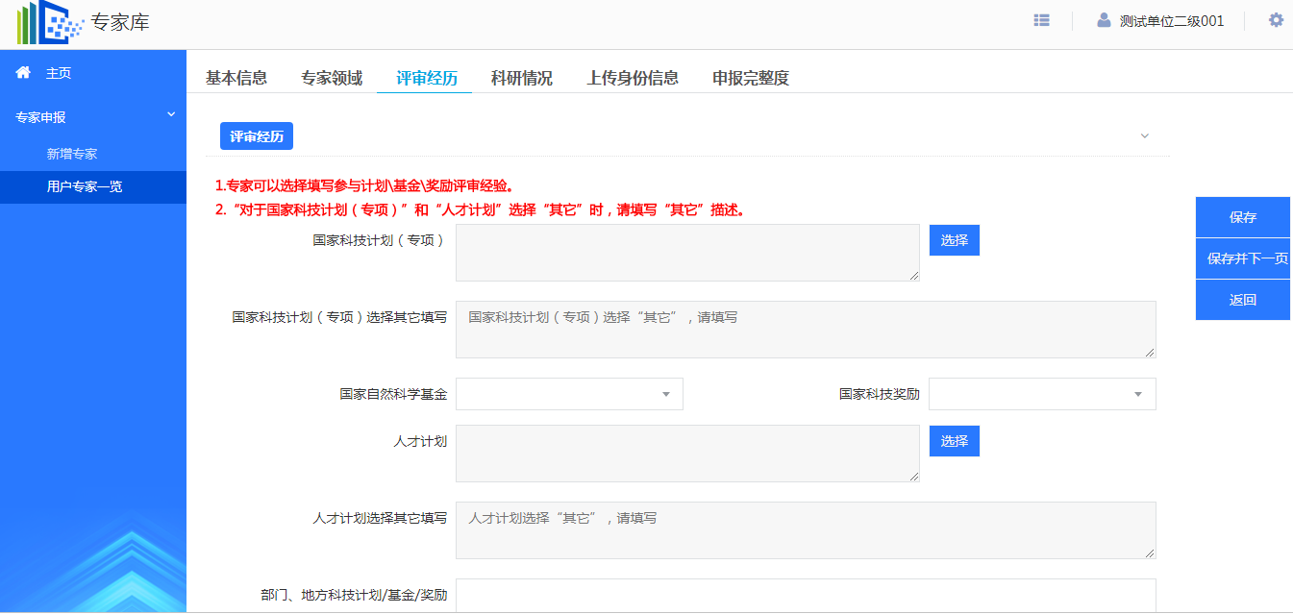
01.专家申报
辽宁省科技厅
进入申报页面后，将各个页面中的信息维护完整后点击右侧“保存”按钮。

Slide 30
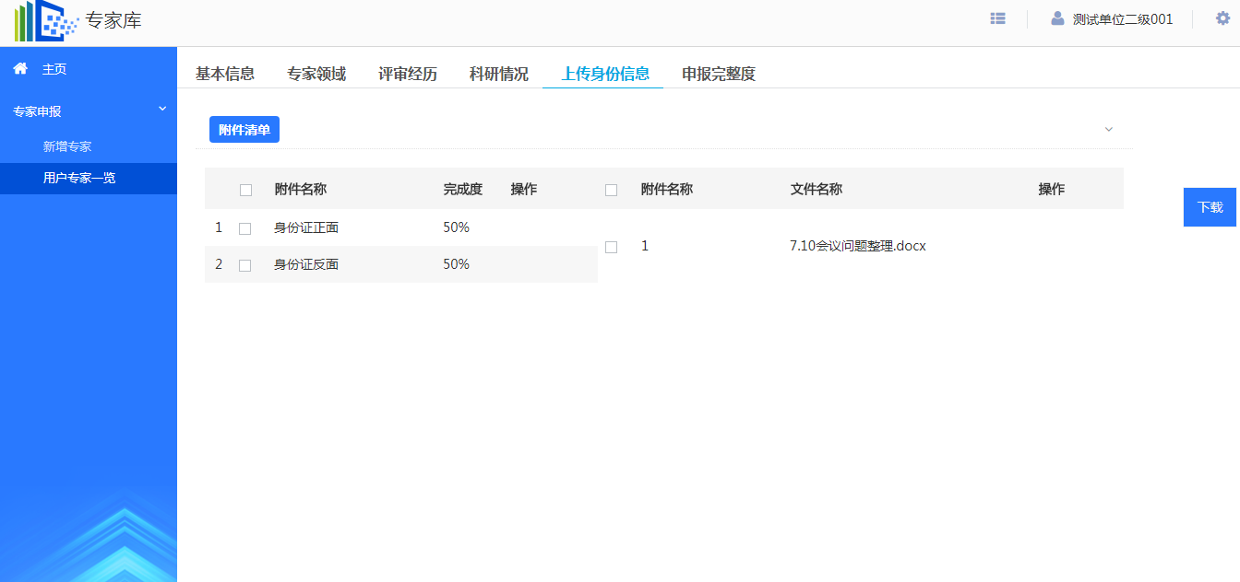
01.专家申报
辽宁省科技厅
进入申报页面后，将各个页面中的信息维护完整后点击右侧“保存”按钮。

Slide 31
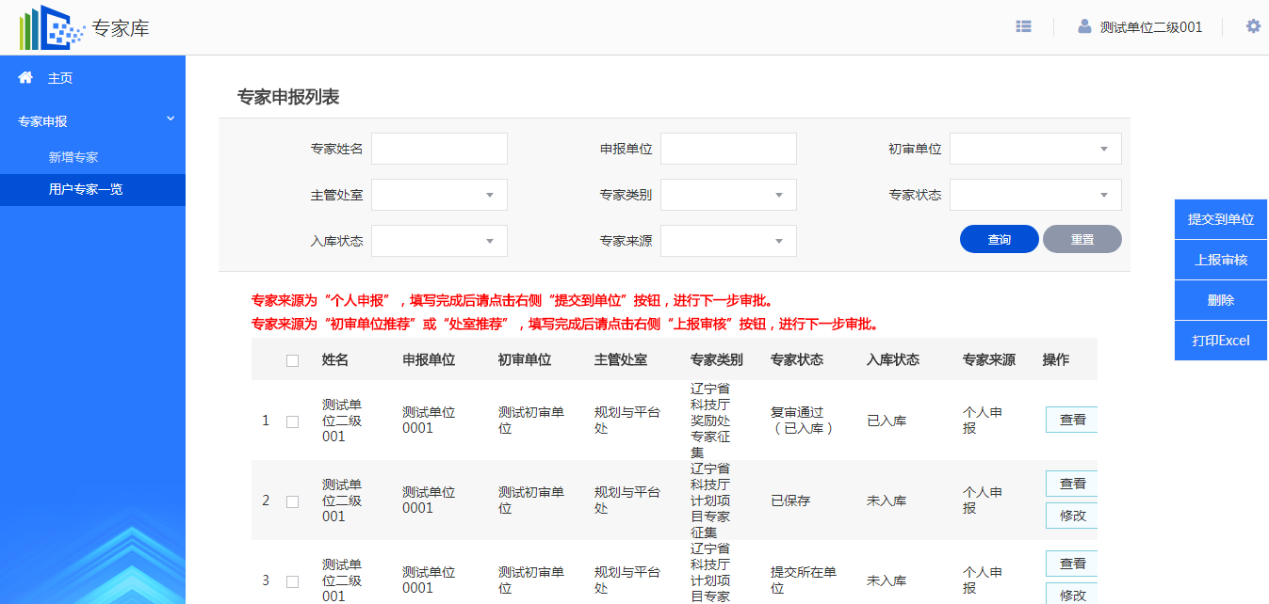
02.专家信息提交
辽宁省科技厅
专家信息保存后，选择“专家申报-用户专家一览”页面，选择列表中相应的专家信息后，点击右侧“提交到单位”后，等待单位账号管理员审批。

Slide 32
4
单位提交

Slide 33
01.单位提交
辽宁省科技厅
一级用户登录平台后，选择“专家库”。

Slide 34
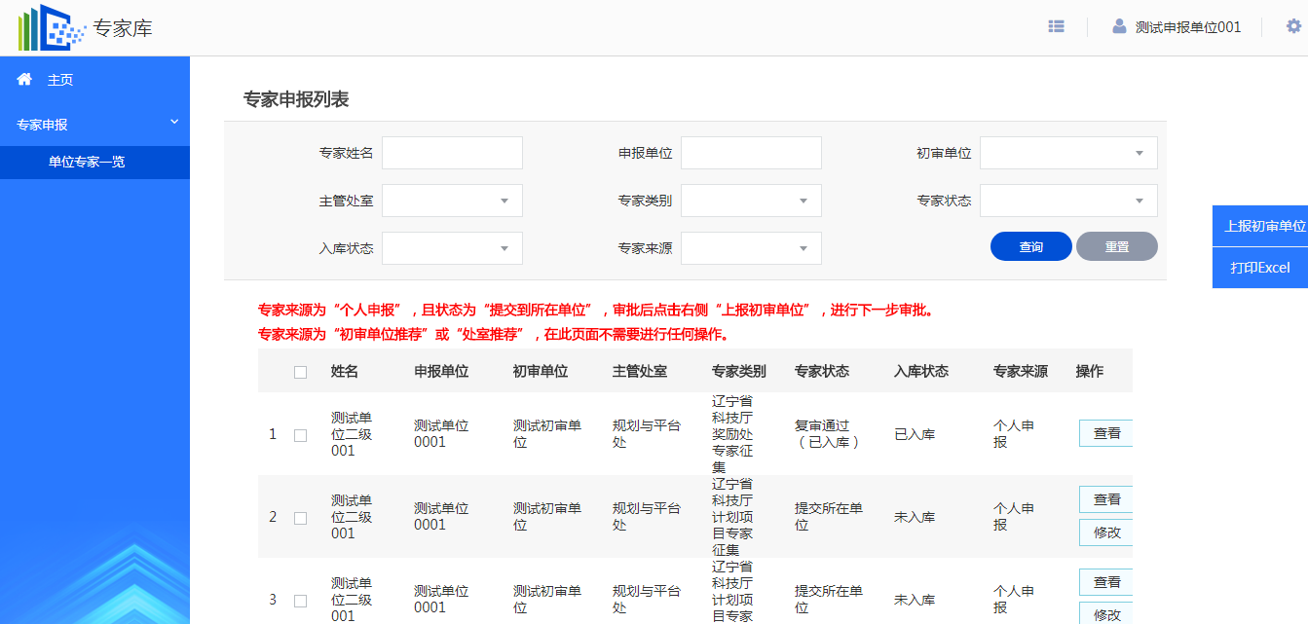
01.单位提交
辽宁省科技厅
一级用户登录专家库后，选择“专家申报-单位专家一览”，在列表中选择相应的专家信息后，点击右侧“上报初审单位”，将专家信息提交到初审单位。

Slide 35
5
初审审核

Slide 36
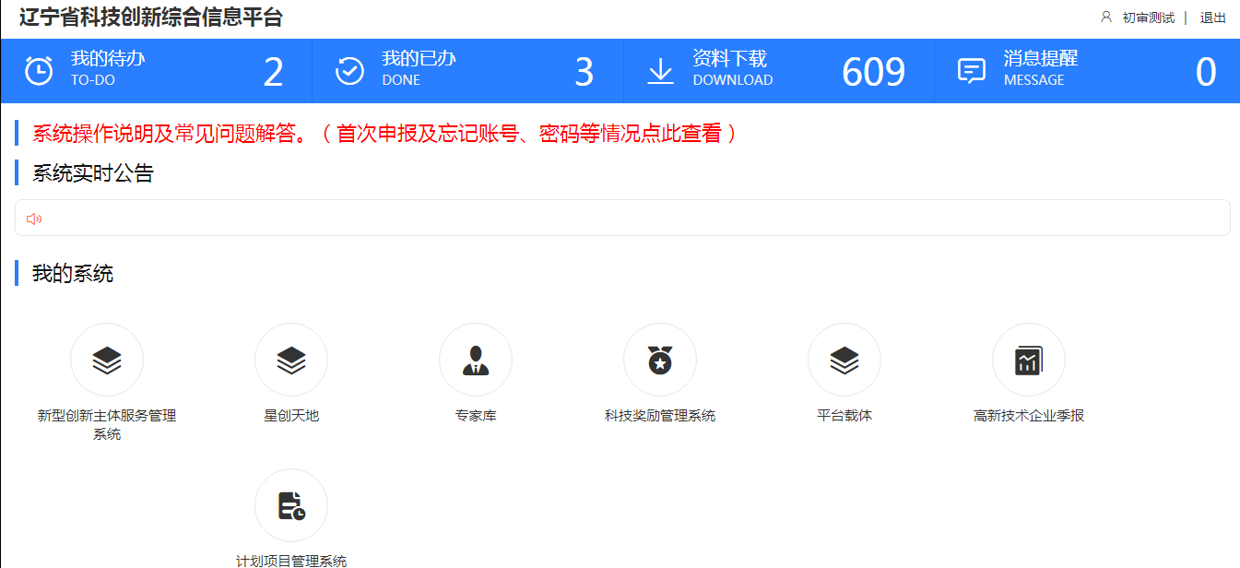
01.专家申报
辽宁省科技厅
初审用户登录平台后，选择“专家库”。

Slide 37
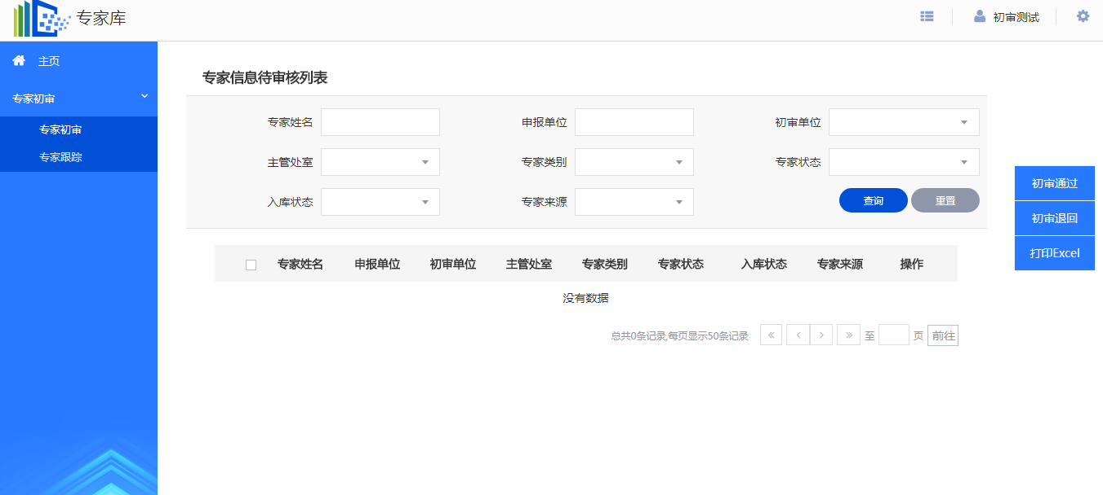
01.专家申报
辽宁省科技厅
初审用户登录专家库后，选择“专家初审-专家初审”，在列表中选择相应的专家信息后，点击右侧“初审通过”，将专家信息提交到科技厅。

Slide 38
谢谢指导

